Slide 1
Урок литературного чтения во 2-а классе
13.03.17г.
Учитель: Зубарь С.В.

Slide 2
Речевая разминка
Перед весной бывают дни такие:
Под плотным снегом отдыхает луг,
Шумят деревья весело-сухие,
И теплый ветер нежен и упруг.
И лёгкости своей дивится тело,
И дома своего не узнаешь,
И песню ту, что прежде надоела,
Как новую, с волнением поешь.
А. Ахматова

Slide 3

Самуил Яковлевич Маршак
1887 - 1964

Slide 4
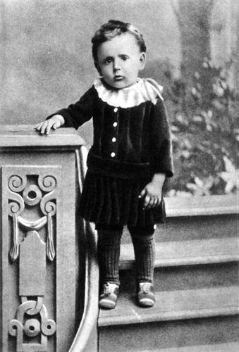
Из биографии С.Я. Маршака
Самуил Яковлевич Маршак родился 3 ноября 1887 года в Воронеже.
Раннее детство и первые школьные годы будущий писатель провёл в маленьком городке Острогожске Воронежской губернии. Его семья жила небогато, но дружно.

Slide 5
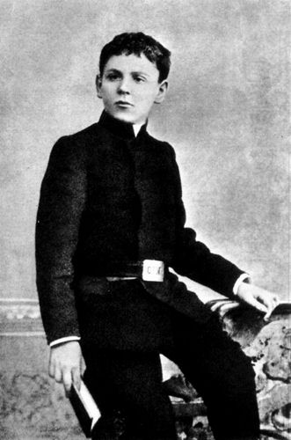
Из биографии С.Я. Маршака
Мальчик с детства тянулся к знаниям, к книгам, рано стал писать стихи.
Сначала учился в гимназии, потом окончил Лондонский университет. Первые стихотворные книжки писателя появились в 1923 году.

Slide 6
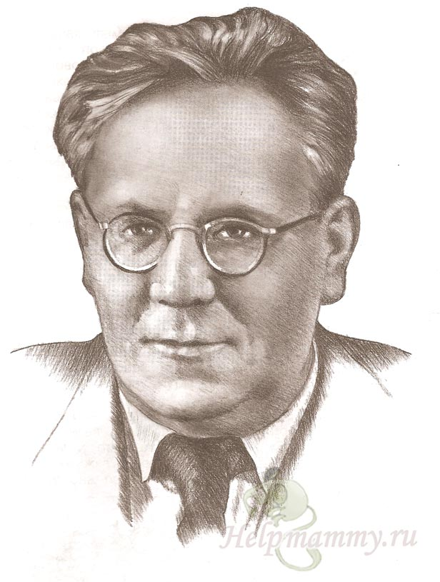

«Двенадцать месяцев»
(пьеса-сказка)

Slide 7
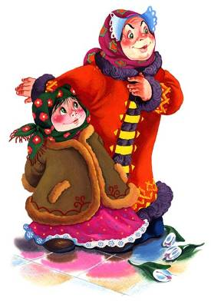

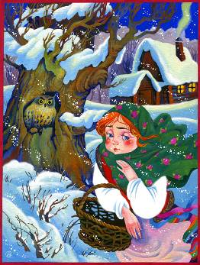
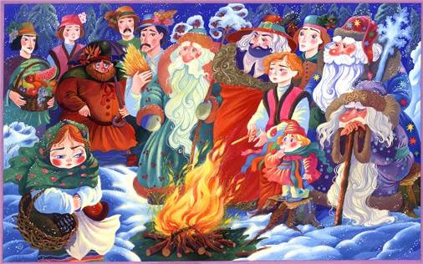

Slide 8
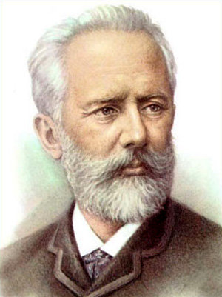
Пётр Ильич Чайковский
1840 - 1893

Slide 9
Продолжите фразы:
На уроке я похвалил(а) бы себя …
2. Сегодня я сумел(а) …
3. После урока мне захотелось …

Slide 10
Пожелания друзьям
Желаю вам цвести, расти,
Копить, крепить здоровье.
Оно для дальнего пути -
Главнейшее условье.
Пусть каждый день и каждый час
Вам новое добудет.
Пусть добрым будет ум у вас,
А сердце умным будет.
Вам от души желаю я,
Друзья, всего хорошего.
А всё хорошее, друзья,
Дается нам недешево!
Самуил Маршак

